Slide 1


Правительство Ярославской области
Вопросы реализации региональной семейной политики
Башмашникова Марина Валерьевна
начальник управления по социальной и демографической политике
Правительства Ярославской области

Slide 2
Нормативно-правовая база
Правительство Ярославской области
Концепция семейной политики Ярославской области на период до 2025 года (утверждена постановлением Правительства от 29.12.2014 № 1408-п)
Областная целевая программа «Семья и дети Ярославии» на 2016-2020 годы (утверждена постановлением Правительства от 16.03.2016 № 265-п)

Slide 3

Правительство Ярославской области

Slide 4

Правительство Ярославской области
Областная целевая программа
«Семья и дети Ярославии»: цель и задачи
Улучшение качества жизни детей и семей с несовершеннолетними детьми
Развитие и обеспечение функционирования системы профилактики безнадзорности, правонарушений несовершеннолетних
Реализация региональной семейной политики и политики в интересах детей
Организация и обеспечение отдыха и оздоровления детей

Slide 5
Правительство Ярославской области
Мероприятия, направленные на пропаганду семейных ценностей, повышение престижа материнства и отцовства, ценности детства
.
Международный день семьи
.
Международный день защиты детей
День матери
.

Slide 6
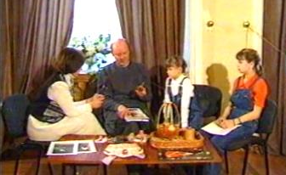


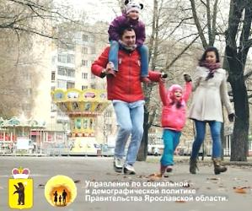
Правительство Ярославской области
Брошюра
«Счастье – это Я»
Телепередача «Семейный круг»
Социальные ролики

Slide 7
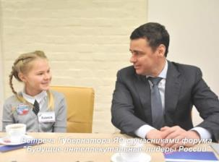
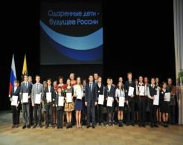
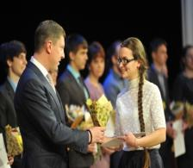
Правительство Ярославской области
Ежегодно 60 одаренным детям, добившимся высоких результатов в области образования, культуры, спорта, технического творчества, присуждаются ежемесячные губернаторские стипендии, их педагогам-наставникам выплачиваются единовременные губернаторские премии.
Финансируются областные мероприятия, направленные на выявление талантливых детей, в которых ежегодно принимает участие более 5000 детей
Обеспечивается участие детей Ярославской области в международных, всероссийских, межрегиональных конкурсах, фестивалях, соревнованиях,
в том числе участие команды Ярославской области в молодежных Дельфийских играх России.

Slide 8

Правительство Ярославской области
I Областной родительский форум
Основная цель – формирование современного образа успешной, активной, развивающейся семьи как основы государства
Участники – родители, представители органов исполнительной власти Ярославской области, специалисты государственных учреждений социальной сферы и общественных объединений
Формат - тематические площадки и секции, были организованы консультации, тренинги и мастер-классы
Охват более 1000 представителей городских округов и муниципальных районов региона

Slide 9
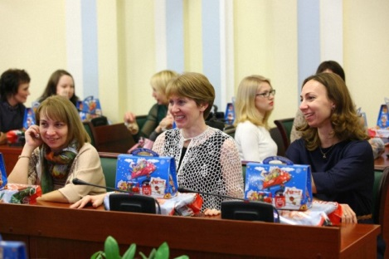
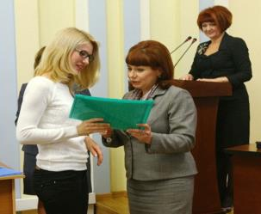
Правительство Ярославской области
Социально-педагогический образовательный проект «Профессиональная школа родителей»
Задачи проекта:
подготовка родителей к выполнению своих функций в семье с учетом возрастных особенностей ребёнка;
изучение проблем семьи и гармонизации семейных отношений на различных возрастных этапах детей;
профилактика семейных конфликтов на разных этапах развития семьи;
приобретение дополнительных навыков о социально-педагогической деятельности и медицинском сопровождении детей-инвалидов.

Slide 10
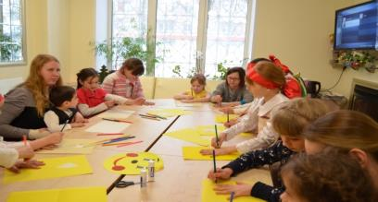
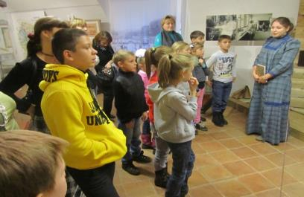
Правительство Ярославской области
Досугово-образовательный клуб «Семья друзей» и социально-реабилитационный клуб «Шаг навстречу»
Основная цель – привлечение многодетных, приемных семей, детей-инвалидов и их родителей, к активному и равному участию в культурной жизни области с использование различных форм культурно-образовательной деятельности, раскрытие творческого потенциала семьи, налаживание детско-родительских отношений. Организаторы:
управление по социальной и демографической политике Правительства области;
ГАУК ЯО «Ярославский художественный музей»;
ГУК ЯО «Ярославский государственный историко-архитектурный и художественный музей-заповедник».
Ежегодно в заседаниях принимают участие более 200 детей.

Slide 11
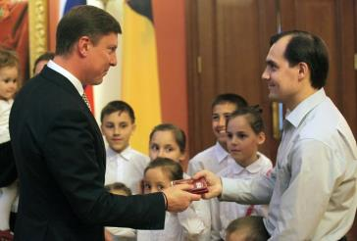
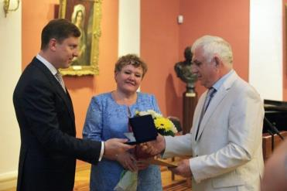
Правительство Ярославской области
Награждение семей
Медаль «За верность родительскому долгу»
Медаль «За любовь и верность»
С 2010 года медалью награждены более 250 родителей
С 2008 года медалью награждены более 600 семей области

Slide 12
Правительство Ярославской области
В 2017 году функционировало 774 организации отдыха и оздоровления детей:
24 загородных лагеря (2 государственных, 13 муниципальных, 9 частных)
2 лагеря, созданных на базе санаториев «Искра» и «Сосновый бор»
656 лагерей с дневным пребыванием детей
38 лагерей труда и отдыха
54 палаточных лагеря
Организация отдыха и оздоровления детей
Количество детей, охваченных отдыхом и оздоровлением
 | 2017 год
Количество детей в возрасте от 6 до 18 лет, чел. | 142 030
Количество детей, охваченных всеми формами отдыха, чел. | 63 959
Удельный вес детей, охваченных всеми формами отдыха, от общего количества детей в возрасте от 6 до 18 лет, % | 45,0
Кол-во детей, находящихся в трудной жизненной ситуации, охваченных всеми формами отдыха, чел. | 19 710
Количество детей, отдохнувших в загородных лагерях, чел. | 23 879
Количество детей, отдохнувших в лагерях с дневной формой пребывания детей, чел. | 35 519
Количество детей, отдохнувших в палаточных лагерях, чел. | 3 454

Slide 13
Правительство Ярославской области
Социально-значимые проекты в сфере организации
отдыха и оздоровления детей
Государственную поддержку на реализацию проектов получили
19 проектов-победителей по номинациям:
Организация отдыха и оздоровления детей, находящихся в трудной жизненной ситуации в каникулярное время (7 проектов);
Организация отдыха семей с несовершеннолетними детьми в каникулярное время (3 проекта);
Творческая реабилитация детей-инвалидов в каникулярное время»
(1 проект);
Организация работы с детьми по месту жительства в каникулярное время
(5 проектов);
Равные права-равные возможности. Организация отдыха и оздоровления детей с ограниченными возможностями здоровья (4 проекта).
Участниками стало 6441 человек, в том числе 2475 детей, находящихся в трудной жизненной ситуации.

Slide 14
Правительство Ярославской области
Областной профильный лагерь
«Алые паруса» для 50 девушек
14-16 лет, находящихся в социально опасном положении
Профильная смена «Славное дело» для 40 детей-инвалидов и детей с ограниченными возможностями здоровья
Отдых семей с несовершеннолетними детьми:
Лагерь для приёмных семей «Осенний реабилитационно-развивающий лагерь для приёмных детей и родителей «Родные сердца» (40 человек);
Областной туристический слет клубов молодых семей «Отдохнем по-семейному» (60 человек); Лагерь для молодых семей ««Лагерь молодых семей «СемьЯ» (100 человек)
Лагеря патриотической направленности для подростков, находящихся в трудной жизненной ситуации, состоящих на различных видах учета:
«Военно-патриотический лагерь «Гвардеец» (44 ребёнка);
«Летний оздоровительный лагерь «МАРГЕЛОВЦЫ – ВНУКИ ДЯДИ ВАСИ»
(100 детей)
РЕАЛИЗОВАННЫЕ ПРОЕКТЫ

Slide 15
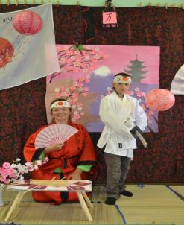
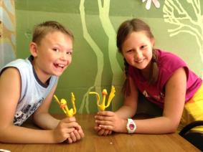
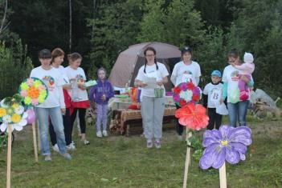
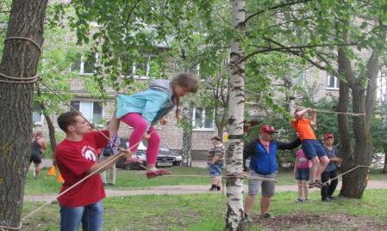
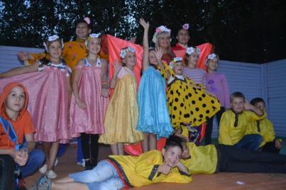
Правительство Ярославской области

Slide 16
СПАСИБО ЗА ВНИМАНИЕ!

